Slide 1
专利保护与运用
嘉恒高科知识产权
2016-05-24

Slide 2
目 录
第一部分：专利申请流程
第二部分：成果转化政策
第三部分：成果转化方式

Slide 3
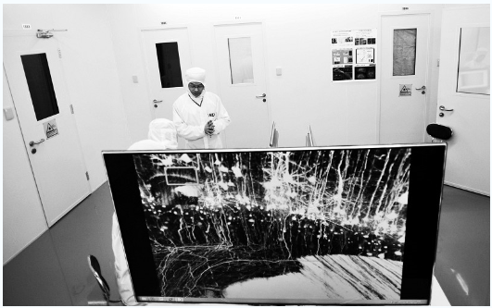
案例一
华中科技大学副校长、武汉光电国家实验室常务副主任骆清铭教授曾带领科研团队，历经8年攻关，成功研制出高分辨全脑神经元网络可视化仪器——一种用于研究分析全脑、名为“显微光学切片断层成像系统”的专利。2013年10月12日，这一专利在光谷联合产权交易所成功挂牌交易，并与武汉沃亿生物有限公司以1000万元成交。其中700万元，用于对科研团队的奖励，300万元归学校。当时，这种挂牌交易形式在教育部直属高校科研成果转化中首开先河。

Slide 4
案例二
专利号200420091540.7、名称为“防电磁污染服”的发明。上个世纪90年代，防辐射服市场方兴未艾。热爱发明的柏万清也注意到了这一点，于是他发明了一种成本更低的防辐射服，并在2002年为之申请了专利。
在200420091540.7号专利中，独立权利要求1：一种防电磁污染服，它包括上装和下装，其特征在于所述服装在面料里设有由导磁率高而无剩磁的金属细丝或者金属粉末构成的起屏蔽保护作用的金属网或膜。
专利在2006年获得授权，但柏万清万万没想到的是，专利中的几个字将让他损失百万。
四川省成都市中级人民法院于2011年2月18日驳回柏万清的诉讼请求，其理由是「导磁率高」导致专利保护范围不清楚。

Slide 5

专利申请流程
政府的专利管理部门依据其专利法律制度，授予某项发明创造的所有者在一定期限内对该发明创造的专有权(或垄断权)，这种受到法律保护、技术专有的权利称之为专利。

Slide 6
专利类型选择
类型区别 | 发明 | 实用新型 | 外观设计
保护对象不同 | 产品、方法 | 有一定形状或结构的产品 | 产品的形状、外观
授权条件不同 | 要求较高 | 要求较低 | 相对较低
审查方式不同 | 初审+实审 | 初审 | 初审
授权周期不同 | 2年左右 | 3-6个月 | 3-6个月
申请费用不同 | 较高 | 较低 | 较低
保护期限不同 | 20年 | 10年 | 10年

Slide 7
专利保护的类型
  发明：对产品、方法或者其改进所提出的新的技术方案。
  eg：农药配方，软件系统、工艺流程等
  实用新型：对产品的形状、构造或者其结合所提出的适于实用的新的技术方案。
  eg：电路设计，硬件结构、形状改进等
  外观设计：对产品的形状、图案或者其结合以及色彩与形状、图案的结合所作出的富有美感并适于工业应用的新设计。
  eg：工业设计，产品外包、软件界面等

Slide 8
专利的要件
新颖性，是指在申请日以前没有同样的发明或者实用新型在国内外出版物上公开发表过、在国内公开使用过或者以其他方式为公众所知，也没有同样的发明或者实用新型由他人向国务院专利行政部门提出过申请并且记载在申请日以后公布的专利申请文件中。
创造性，是指同申请日以前已有的技术相比，该发明有突出的实质性特点和显著的进步，该实用新型有实质性特点和进步。
实用性，是指该发明或者实用新型能够制造或者使用，并且能够产生积极效果。

Slide 9
专利的特性
专有性
排他权[exclusiveright]，即：他人未经专利权人许可不得实施
时间性
专利权在一定期限内有效[有限制的垄断]，于专利期限届满后成为公共财产
地域性
只在申请国家或地区有效

Slide 10
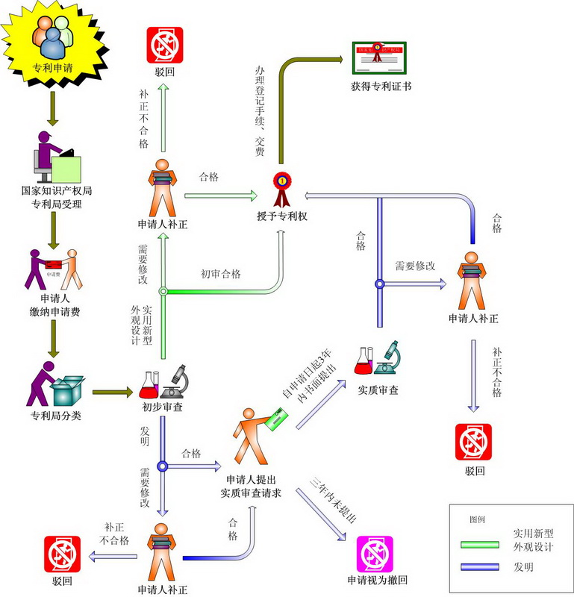
专利申请流程

Slide 11
技术交底书
先前技术方案及其缺点
本技术方案所需解决的技术问题
解决技术问题的详细技术方案
本技术方案的有益效果

Slide 12
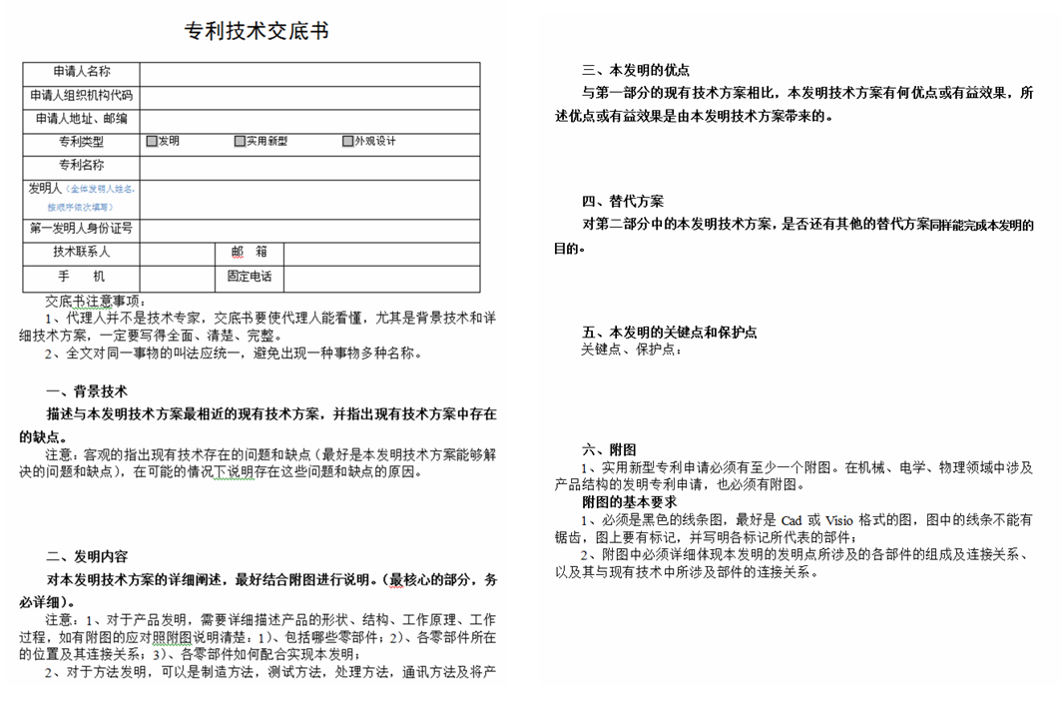

Slide 13
机械设备领域的公开
  单个设备
    公开设备的结构，设备的功能或应用，还需要说明设备的操作方式。
    结构包括部件及其形状，部件的连接关系，位置关系，配合关系
  成套设备或系统
    成套设备的功能或应用，所包含的各个设备及其功能，设备之间的连接关系和位置关系
    用功能来说明各个设备
    注意设备与方法的相适应

Slide 14
电学领域发明的公开
  一般电器元器件
    构成产品所必需的零件、部件
    这些零件、部件之间相互配置的关系
    这些零件、部件之间的联系形式及功能
  有关电路的发明
    构成电路所必需的元件、器件、部件
    这些元件、器件、部件之间相互配置的关系：
      通过导线连接、或者通过信号传递形成连接、或者部分连接通过导线，部分连接通过信号传递形成；
      连接必须形成回路
    这些元件、器件、部件在电路中的必要功能
  涉及计算机程序的发明
    装置依据计算机程序进行处理的主要流程图，不需要计算机源程序；
    以方法类型（或方法限定的装置类型）表述

Slide 15
化学领域发明的公开
  物质发明：原料，中间产物，最终产物
    原料的公开
      公开原料的化学式或组成及来源
      原料是天然物质，需公开基本成份
      原料是商品，应公开商品名称，基本成份，生产厂家等
      原料是自制的，还应说明原料的生产方法或如何获得原料，并说明基本成份
    最终产物的公开
      产物的结构式或名称
      化学成份（用于证明发明效果）
      理化特性参数（用于确认产物）工艺：反应步骤及反应类型，反应条件，（温度，压力，催化剂，介质等）

Slide 16
  工艺发明：反应步骤及反应类型，反应条件（温度，压力，催化剂，介质等）
    工艺步骤及其顺序
      用编号表示顺序，用步骤完整地描述方法
      采用开放或封闭方式撰写并与权利要求书相一致
      步骤中发生的反应或步骤的作用
    工艺条件
      操作参数（温度，压力，空速，反应时间等），催化剂，反应介质
    催化剂
      催化剂的组成及含量，催化剂的制备方法以及在反应中的用量，再生方法等都属于公开的内容
    反应条件的定性表示
      在工艺条件参数属于本领域的公知技术时，可以定性表达反应条件，如“在足以发生氧化反应的条件下进行反应”，其前提条件是依此所属领域的技术人员能够实施该方法

Slide 17
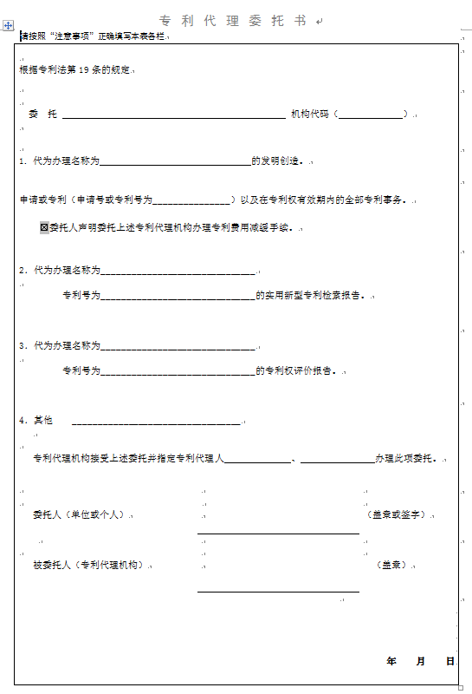
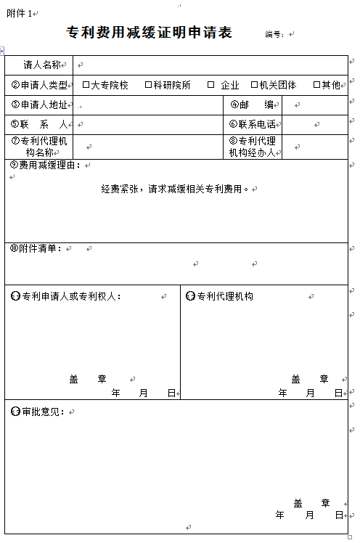
申报所需文件
委托书
费用减缓证明

Slide 18
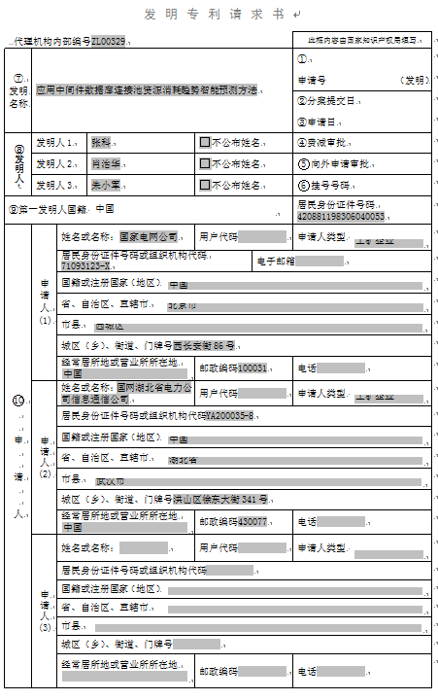
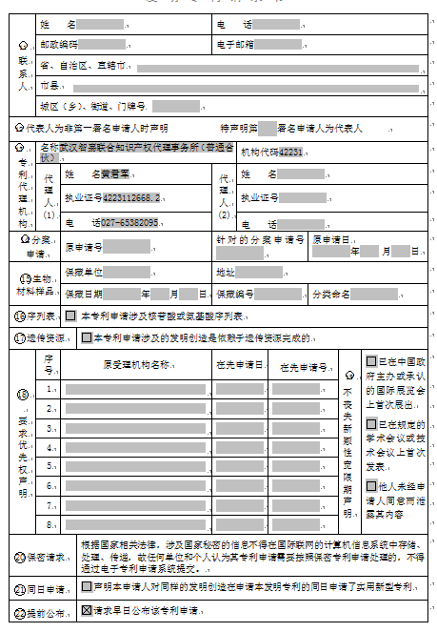
请求书

Slide 19

注意事项
1、先专利后论文。
2、成果鉴定过程中的保密。
3、专利申请仅要求理论可实现。
4、一个项目中可能存在多个专利。
5、专利申请尽量形成专利池。

Slide 20
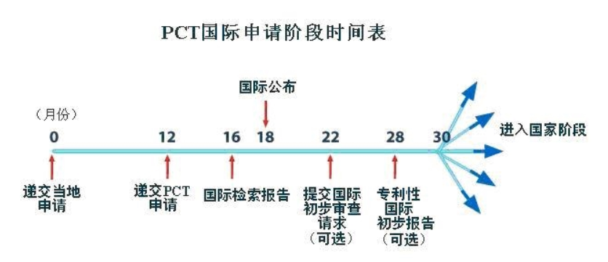
国外专利申请

Slide 21
成果转化政策
鄂政发（2013）60号《促进高校、院所科技成果转化暂行办法》
一、改革科技成果类无形资产处置方式。
二、深化科技成果转化收益分配改革。
三、支持高校、院所科技人员创新创业。
四、积极引导科技成果在鄂转化。
五、引导社会资本促进科技成果转化。
六、支持高端人才创新创业。
七、加强科技成果转化服务体系建设。
八、支持大学生创新创业。
九、创新科技成果转化评价机制。
十、建立促进科技成果转化保障机制。

Slide 22
鄂政发〔2015〕66号《省人民政府关于推动高校院所科技人员服务企业研发活动的意见》
一、改革企业委托研发项目经费管理方式。
二、提高科研人员科研劳务收入比重。
三、实行高校院所部分职称评定与服务企业 挂钩。
四、鼓励高校院所科技人员到企业开展研发服务。
五、鼓励高校大力承接省内企业研发项目。
六、积极落实技术性服务增值税减免政策。
七、从简落实企业研发费加计扣除政策。
八、营造高校院所科技人员服务企业的良好社会氛围。
九、建立落实保障机制。

Slide 23
鄂知发〔2016〕21号《关于加强湖北省高等院校专利工作的若干意见》
一、健全知识产权管理体系。
二、支持设立专利基金。
三、支持在校学生创新创业。
四、鼓励专利技术的实施转化。
五、建立科研项目知识产权目标管理制度。
六、提高知识产权在考核评价体系中的比重
七、建立专利监测保障机制
八、加大知识产权人才培养力度
一、健全知识产权管理体系。
二、支持设立专利基金。
三、支持在校学生创新创业。
四、鼓励专利技术的实施转化。
五、建立科研项目知识产权目标管理制度。
六、提高知识产权在考核评价体系中的比重。
七、建立专利监测保障机制。
八、加大知识产权人才培养力度。

Slide 24

成果转化方式
未经许可
以生产经营为目的
发明和实用新型授权后，制造、使用、销售、许诺销售及进口
外观设计授权后，制造、销售及进口

Slide 25
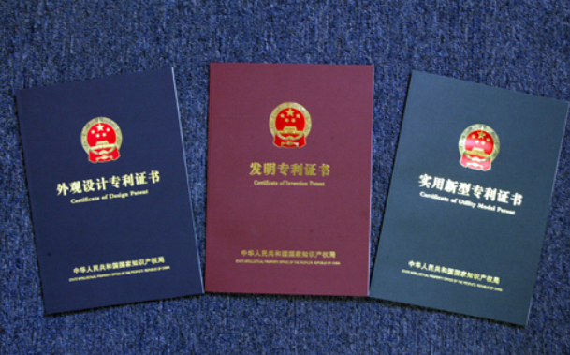
专利权利转让
直接将申请中的专利申请或授权后的专利转让至受让方，专利申请人或专利权人变更为受让方。
注意以下几点：
1、专利转让仅限于权利的变更，不涉及后续的具体实施
2、价值较低，适于低价值专利
3、申请专利过程中核心技术点的保密

Slide 26
专利技术转让
由于转让技术的权利化程度和性质的不同，技术转让又可分为四种基本类型：
1、专利权转让。专利权转让是指专利人作为让与方，将其发明创造专利的所有权或持有权移交给受让方的技术转让形式。
2、专利申请权转让。专利申请权转让是指让与方将其特定的发明创造申请专利的权利移交给受让方的技术转让形式。
3、专利实施许可。专利实施许可是指专利权人或者授权人作为让与方，许可受让方在约定的范围内实施专利的技术转让形式。
4、非专利技术转让。非专利技术（技术秘密）转让是指让与方将其拥有的非专利技术成果提供给受让方，明确相互之间非专利技术成果的使用权、转让权的技术转让形式。

Slide 27

专利技术实施
发明人将自己的专利技术通过设立企业进行开发，并通过企业直接面向市场销售。
注意以下几点：
1、拥有专利并不代表没有侵权风险
2、产品市场评估
3、销售渠道

Slide 28
专利成果运营
知识产权的作用
核心技术的保护
防御竞争对手
行业影响力的提升
资本化
经营性知识产权战略
学校的特点
研发实力强
掌握前沿技术
未以生产经营为目的

Slide 29
谢 谢 各 位
黄君军
嘉恒高科知识产权

